Slide 1
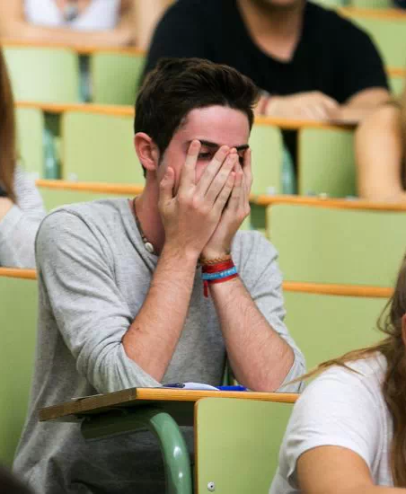
CASO: Los alumnos no me entienden…
¿De quien es la culpa?

Slide 2
Planteamiento del caso
Escenario: San Miguel, Estado de Hidalgo.
Personajes: Cristian 13 años, Profesora titular, Practicante
Contexto: La escuela donde se desarrolla la historia se aprecia un ambiente ameno de trabajo y convivencia tanto dentro como fuera del aula, el grupo en donde el alumno se encontraba era de 18 alumnos los cuales mostraban una buena comunicación y convivencia entre ellos.

Slide 3
Historia: El caso se desarrolló en las jornadas de practica de Ramiro, quien es alumno de la Escuela Normal Superior Pública del Estado de Hidalgo, el grupo asignado para ejecutar su primer practica fue el segundo grado, donde se enfrento a una situación particular de un adolescente, estudiante de la telesecundaria, de 13 años de edad, el cual se enfrenta a dificultades en el aprendizaje, mientras el practicante experimenta frustración por no saber la manera apropiada de lograr que el alumno aprenda, en el desarrollo de la semana el practicante identifica que el alumno no logra comprender la información de los temas a abordar, ante esta problemática, Ramiro comienza a recabar información respecto de los entornos del estudiante, la Maestra Titular le dice que ese alumno siempre tiene dificultad para aprender pero desconoce la razón, ya que el alumno no posee ninguna discapacidad intelectual o de maduración, ante esta situación se proponen diferentes vertientes para saber si el alumno siente desinterés por la escuela causada por la forma de impartir los contenidos, por su contexto familiar, por falta de motivación, por las actividades laborales del alumno, influencia del contexto social, las aspiraciones y finalmente delimitar la causa.

Slide 4
Planteamiento del caso
En clase se trabajo de manera innovadora pero para el alumno resulto irrelevante, por que no lograba consolidar el conocimiento.
El alumno no muestra actitudes agresivas, pero si algunas expresiones que denotan pereza, además de que comenta que el estudio es difícil y aburrido.
Hasta el momento no es posible identificar que factor influye en el alumno o bien si son todo los que contribuyen a la falta de consolidación de conocimientos, la única certeza es que el alumno no posee discapacidad alguna.
¿Que se debe hacer con el alumno para mejorar esa situación?

Slide 5

Generación de preguntas de análisis
¿El alumno, mostraba rasgos de interés en alguna materia de estudio o todas las materias repercutían de igual manera en el?
¿Cuáles eran las actividades que gustaban al alumno para desarrollar los contenidos?
¿Qué tipo de actividades realizaba la docente Titular para impartir los contenidos de difícil comprensión?

Slide 6
Generación de preguntas de análisis
¿Qué tipo de relación se presenta en la institución con el estudiante (Compañero, Maestro, Plantel)?
¿Qué tipo de apuntes o anotaciones realizaba el alumno para el desarrollo de los temas de su asignatura?
¿Como es el contexto del estudiante entre lo familiar y escolar?

Slide 7
Generación de preguntas de análisis
¿El resto de los alumnos mostró un interés inusual con la conducción de la clase por Ramiro, a la mostrada regularmente con su docente titular?
¿Se aplicó un test de estilos de aprendizaje al alumno?
¿Se hicieron adecuaciones a la planificación para modificar la estrategia de enseñanza?

